Slide 1
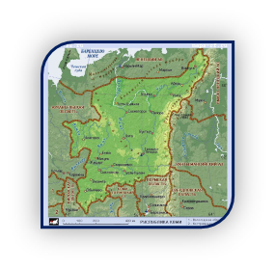
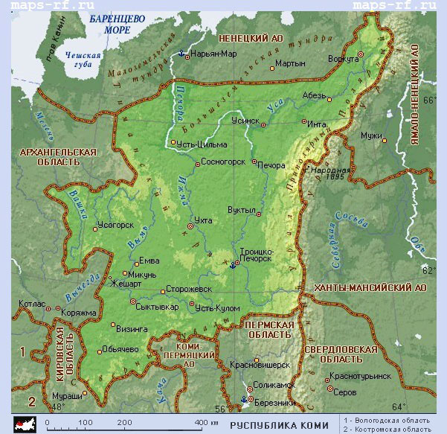

Веб – квест для учащихся
Поэты и писатели Республики Коми
Главная
Проверь себя
Задачи для самостоятельного решения
Введение
Литературная терминология
Предмет: родная литература
Тема: Поэты и писатели Республики Коми
Учитель: Кожевина Наталья Валерьевна
Портретная галерея
Соотнеси
Критерии оценок
Итоги

Slide 2
Поэты и писатели Республики Коми
Проверь себя
Задачи для самостоятельного решения
Главная
Введение
Уважаемые, ребята! Предмет после прохождения курса предусматривает промежуточную аттестацию.
Данный квест поможет вам вспомнить изученный материал и подготовиться к предстоящей контрольной работе.
Вы сможете проверить свои знания по нескольким разделам выполнив тест и выставить самооценку.
Введение
Литературная терминология
Портретная галерея
Соотнеси
Критерии оценок
Итоги

Slide 3
Поэты и писатели Республики Коми
Проверь себя
Задачи для самостоятельного решения
Главная
«Без теории предмета нет и его истории».
Н. Г. Чернышевского
Знание литературной терминологии помогает учащимся в полной мере понять суть художественного произведения. В этом разделе вам предлагается пройти небольшой тест.
Введение
Литературная терминология
Портретная галерея
Соотнеси
Критерии оценок
Итоги

Slide 4
Поэты и писатели Республики Коми
Проверь себя
Задачи для самостоятельного решения
Главная
Задание «Портретная галерея» предусматривает проверку знаний по портретам коми поэтов и писателей. Вам необходимо по ссылке перейти к заданию и соотнести фотографию поэта с его именем.
Введение
Литературная терминология
Портретная галерея
Соотнеси
Критерии оценок
Итоги

Slide 5
Поэты и писатели Республики Коми
Проверь себя
Задачи для самостоятельного решения
Главная
Задание «Соотнеси произведение и автора» предусматривает проверку, на сколько ученик знает учебный материал и может определить автора произведений.
Введение
Литературная терминология
Портретная галерея
Соотнеси
Критерии оценок
Итоги

Slide 6
Поэты и писатели Республики Коми
Проверь себя
Задачи для самостоятельного решения
Главная
Составьте небольшую презентацию про коми писателя и поэта Вениамина Тимофеевича Чисталёва используя ссылки к данным интернет ресурсам, при необходимости найдите дополнительную литературу
Введение
Литературная терминология
Портретная галерея
Соотнеси
Критерии оценок
Итоги

Slide 7
Поэты и писатели Республики Коми
Проверь себя
Задачи для самостоятельного решения
Жанр лирики, один из видов сатирического стихотворения, чаще всего шуточного характера.
А) послание
Б) стихотворение
В) эпиграмма
Найдите неверное определение принадлежности литературоведческого термина к жанру.
А) басня - жанр лирики
Б) повесть - жанр эпоса
В) трагедия - жанр драмы
3. Соотнесите определение с названием жанра
1анекдот А Жанр драмы, изображающий такие события и характеры, которые вызывают смех
2 комедия Б Жанр эпоса, произведение фантастического, приключенческого или бытового характера
3 баллада В Небольшое лирическое произведение, написанное в стихотворной форме
4 сказка Г Лироэпический жанр, небольшое стихотворение с сюжетом, который может иметь историческое или героическое содержание
5 стихотворение Д Эпический жанр, короткий устный рассказ с остроумной концовкой
4. Выберите жанры, относящиеся к лироэпическим:
А) баллада
Б) басня
В) былина
Г) поэма
5. Рассказ – это:
А) жанр эпоса, раскрывающий историю многих человеческих судеб на протяжении длительного времени.
Б) жанр эпоса, небольшое произведение, посвящённое отдельному событию из жизни героя.
В) жанр эпоса, в котором изображается ряд событий, освещающих целый период жизни персонажей или одного лица – главного героя.
Главная
Введение
Литературная терминология
Портретная галерея
Соотнеси
Критерии оценок
Итоги

Slide 8
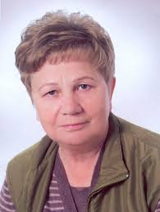
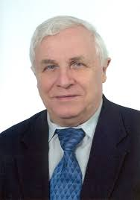
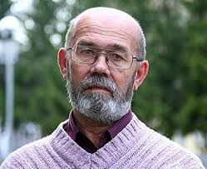
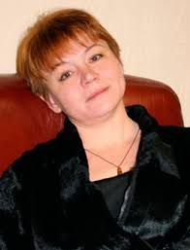
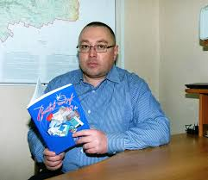
Поэты и писатели Республики Коми
Проверь себя
Задачи для самостоятельного решения
Главная
1. 2. 3. 4. 5.
Введение
Литературная терминология
Портретная галерея
А) Иг:о Вась Володь б) Нина Александровна Обрезкова
В)Галина Васильевна Бутырева г) Алексей Владимирович Полугрудов
д) Алексей Вячеславович Попов
Соотнеси
Критерии оценок
Итоги

Slide 9
Поэты и писатели Республики Коми
Проверь себя
Задачи для самостоятельного решения
Главная
1. 2. 3. 4. 5.
Введение
Литературная терминология
Портретная галерея
А) «Что за люди» б) «Йиркап»
В) «Горит свеча» г) «Лиана и дуб»
Д) «Хочешь, скажу»
Соотнеси
Критерии оценок
Итоги

Slide 10
Поэты и писатели Республики Коми
Проверь себя
Задачи для самостоятельного решения
Главная
https://ru.wikipedia.org › wiki ›
Введение
Литературная терминология
foto11.com › Коми культура › Литература
Портретная галерея
Соотнеси
Критерии оценок
Итоги

Slide 11
Поэты и писатели Республики Коми
Проверь себя
Задачи для самостоятельного решения
Главная
ИТОГИ
Предварительно оцените себя, используя раздел «Критерии оценок».
Оформите решение задач своей группы в виде презентации.
Обсудите результаты работы, проведите защиту проекта.
Введение
Литературная терминология
Портретная галерея
Соотнеси
Критерии оценок
Итоги

Slide 12
Поэты и писатели Республики Коми
Проверь себя
Задачи для самостоятельного решения
Главная
Количество верных ответов | Результат
19-20 верных ответов | Ты отлично усвоил тему
16-18 верных ответа | Будь внимательнее, ты просто торопишься
10-15 верных ответа | Возможно, тебе необходимо вспомнить теорию
1-9 верных ответа | Изучи внимательно тему еще раз
Введение
Литературная терминология
Портретная галерея
Соотнеси
Критерии оценок
Итоги

Slide 13
Поэты и писатели Республики Коми
Проверь себя
Задачи для самостоятельного решения
Главная
НАЗВАНИЕ ЗАДАНИЯ | ОТВЕТЫ
Литературная терминология | 1)в 2)а 3)2а, 4б, 1д, 3г, 5в 4)а,г 5)б
Портретная галерея | 1в 2а 3д 4б 5г
Соотнеси | 1в 2г 3а 4д 5 б
Введение
Литературная терминология
Портретная галерея
Соотнеси
Критерии оценок
Итоги

